Slide 1
Управление памятью
Захаров Иван,
ДНК им. В.А. Витязевой

Slide 2
Стек, куча и глобальная память

Slide 3
Виды памяти {
Старший адрес памяти
Виртуальная память
Стек
Runtime stack (стек исполнения)
локальные переменные
аргументы функций
служебная информация (адреса
возврата)
Глобальные данные
глобальные переменные
тела функций
Heap (куча)
динамическое выделение памяти
Свободное место
Общая память, общие библиотеки
Свободное место
Куча
.bss (global + static, uninitialized)
Глобальные
.data (global + static, initialized)
.text (тело функций, bin образы)
Младший адрес памяти

Slide 4
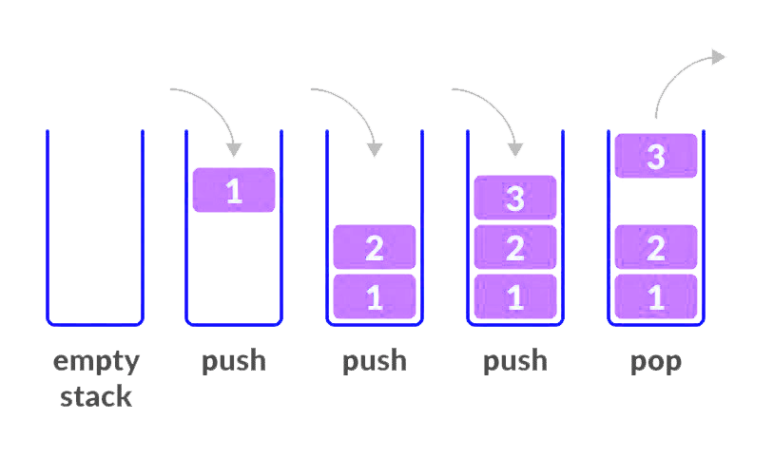
Стек {
Стек — это область оперативной памяти, создаваемая для каждого потока. Этот метод представления однотипных данных организован в порядке LIFO (Last In — First Out, то бишь, «первый вошел — последний вышел»).
!
Важно! Размер стека — это фиксированная величина.

Slide 5
Куча {
Куча — это хранилище памяти, расположенное в ОЗУ. Оно допускает динамическое выделение памяти. Куча работает в качестве «склада» для ваших переменных.
Куча
Важно! Куча работает медленнее, чем стек, т.к. элемент разбросаны по памяти.

